Slide 1
University Physics
Xi’an Jiaotong University
Nov. 1, 2019

Slide 2
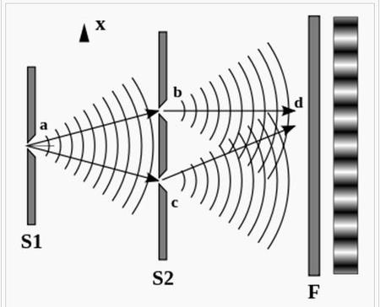
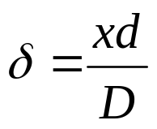
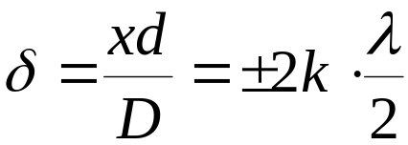

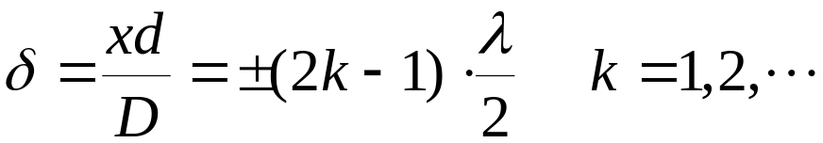
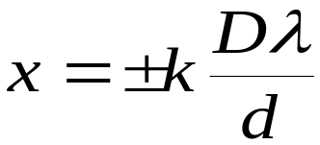
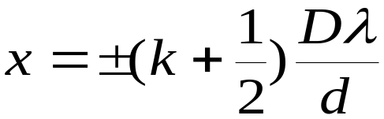
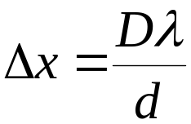

1.杨氏双缝干涉：
光程差：
光强极大
光强极小
明纹位置
暗纹位置
条纹间距:
条纹特征：平行、等间距、明暗相间
2.光程：
<number>/21

Slide 3


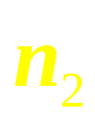
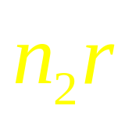
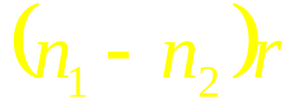
例：如图，由相干光源 S₁和S₂发出波长为 λ 的单色光，分别通过两种介质（折射率分别为 n₁ 和 n₂，且 n₁>n₂ ），照射到介质分界面上一点 P，已知两光源到 P 点的距离均为 r, 问这两条光的几何路程是否相等？光程是否相等？若不相等光程差是多少？
答：几何路程相等，光程不相等。
S₁
r
P
光程1为
S₂
r
光程2为
光程差为
<number>/21

Slide 4



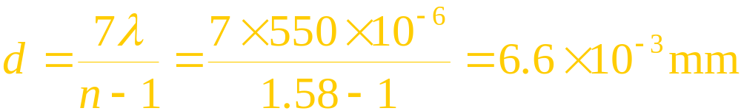

例
如图：用折射率 n =1.58 的很薄的云母片覆盖在双缝实验中的一条缝上，这时屏上的第七级亮条纹移到原来的零级亮条纹的位置上。如果入射光波长为 550 nm
求 云母片的厚度是多少？
解
无云母片时，零级亮纹在屏上 P 点，到达 P 点的两束光的光程差为零。加上云母片后，到达P点的两束光的光程差
P 点为第七级明纹位置
<number>/21

Slide 5
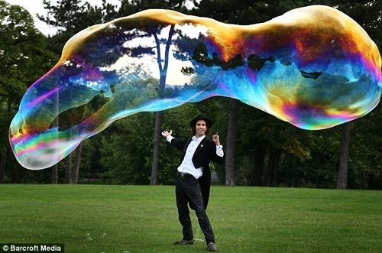
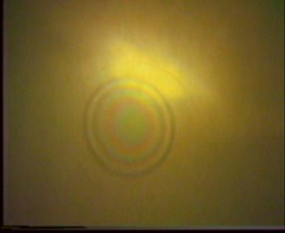
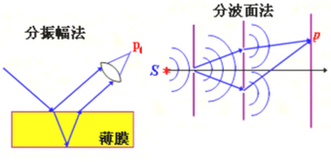
§14.5 薄膜干涉（分振幅法）
肥皂泡
油膜
<number>/21

Slide 6

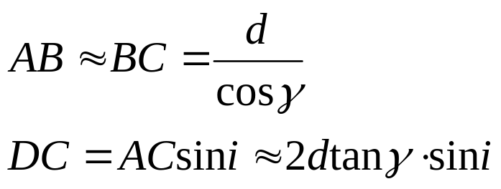












一. 等厚干涉
两条光线的光程差
·
S
因为
薄膜，A点和C点很近
反射光2
反射光1
2
1
折射定律
光程差
不论 n₁ 和 n₂的大小
半波损失
<number>/21

Slide 7
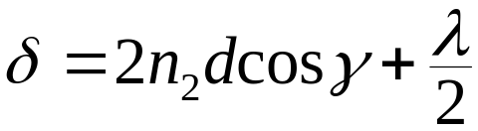
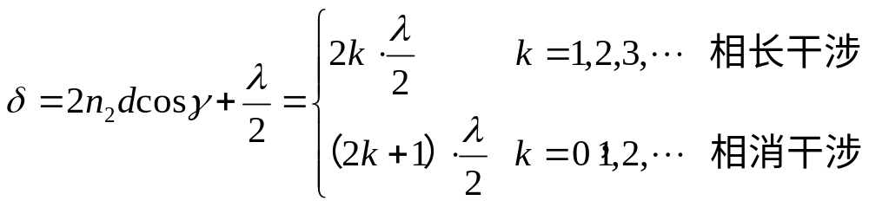



考虑半波损失
光程差:
光线垂直入射
反射光1
入射光
反射光2
<number>/21

Slide 8
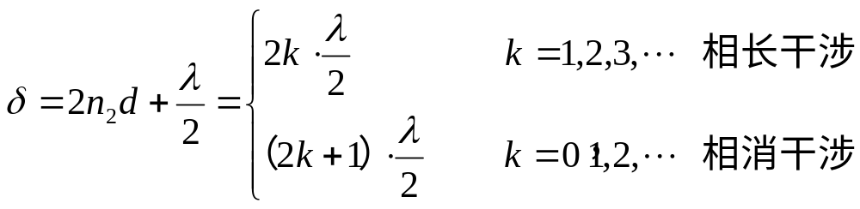
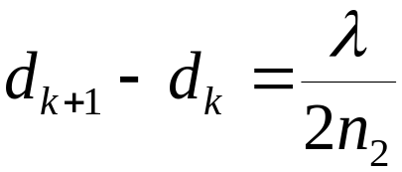
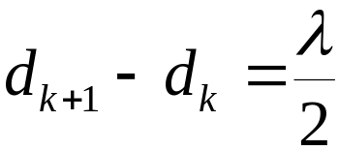
垂直入射：
讨论
(1) 注意干涉的两束光分别来自于哪里？
(2) 同一级条纹对应相同的厚度 d —— 等厚干涉条纹
(3) 两相邻明条纹（或暗条纹）对应的薄膜厚度差都等于
若为空气层时，相邻明条纹（或暗条纹）对应的厚度差
<number>/21

Slide 9
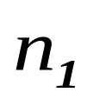
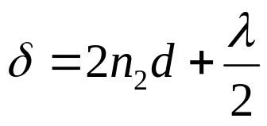
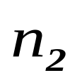
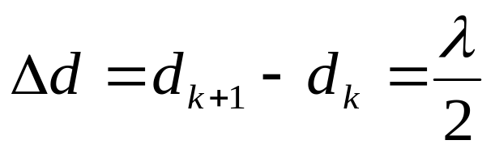
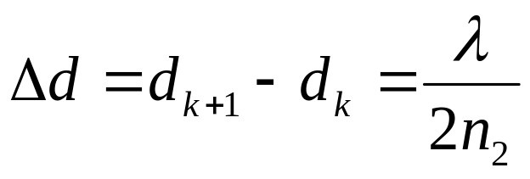


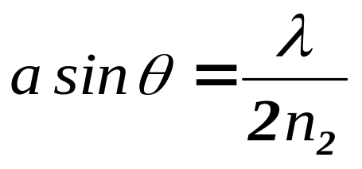
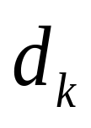
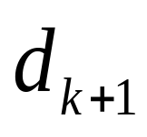
典型等厚干涉：
同一级条纹对应相同的薄膜厚度 d
1. 劈尖干涉（空气层）
θ
• 两相邻明（或暗）条纹对应的空气层厚度差
θ
• 两相邻明（或暗）条纹对应的介质层厚度差
暗纹
明纹
• 相邻明（或暗）条纹间距
θ
<number>/21

Slide 10
讨论
(1) 空气劈尖，顶点处是一暗纹
(2) 可测量小角度θ、微位移 x、微小直径 D、波长λ等
D
(3) 测表面不平整度
等厚条纹
利用劈尖干涉测量精密工件的微小缺陷：在工件表面放一平板玻璃，构成空气劈尖。用单色光照射后，玻璃面上的干涉条纹，如图，请根据条纹弯曲方向说明工件表面缺陷是凹还是凸。
平晶
待测工件
凹陷
<number>/21

Slide 11
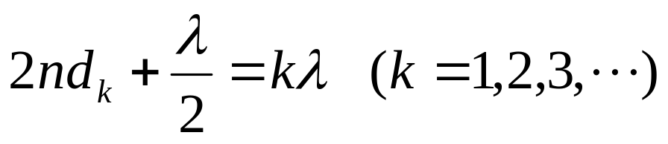


(4) 条纹的移动
(5) 条纹疏密的变化
反映薄膜厚度的变化
反映夹角的改变
暗纹
明纹
暗纹
明纹
θ
向上平移
改变
夹角
怎么看条纹移动？
盯住某一级 看这一级对应的厚度在哪个方向
<number>/21

Slide 12
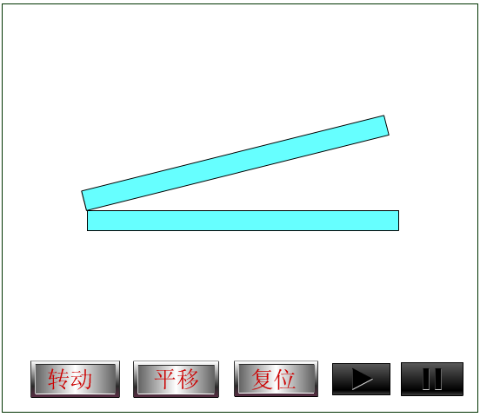

干涉条纹的移动：
每一条纹对应劈尖内的一个厚度，当此厚度位置改变时，对应的条纹随之移动
M
d
N
λ
1
2
<number>/21

Slide 13



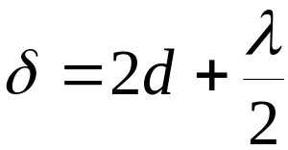
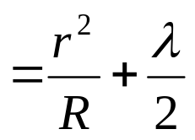



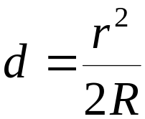
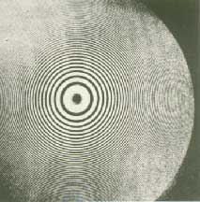


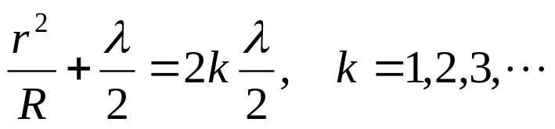
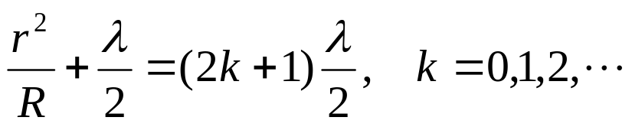
2. 牛顿环
平面玻璃 A 和平凸透镜 B 组成，
上表面是球面下表面为平面的空气薄层
OC为轴心半径为 r 处空气层厚度为 d
光程差：
空气劈尖上下表面
反射光的干涉
明纹：
暗纹：
<number>/24

Slide 14
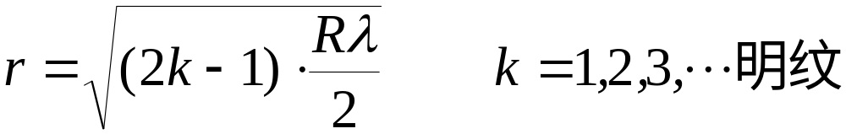

半径
讨论
λ
(1) 测透镜球面的半径R
已知 λ, 测 m、r_{k+m}、r_{k}，可得R
样板
待测
透镜
(2) 测波长 λ
已知R，测出m 、 r_{k+m}、r_{k}， 可得λ
条纹
(3) 检测透镜的曲率半径误差及其表面平整度
(4) 若接触良好,中央（h=0），为暗纹——半波损失
(5) 透射图样与反射图样互补
<number>/21

Slide 15
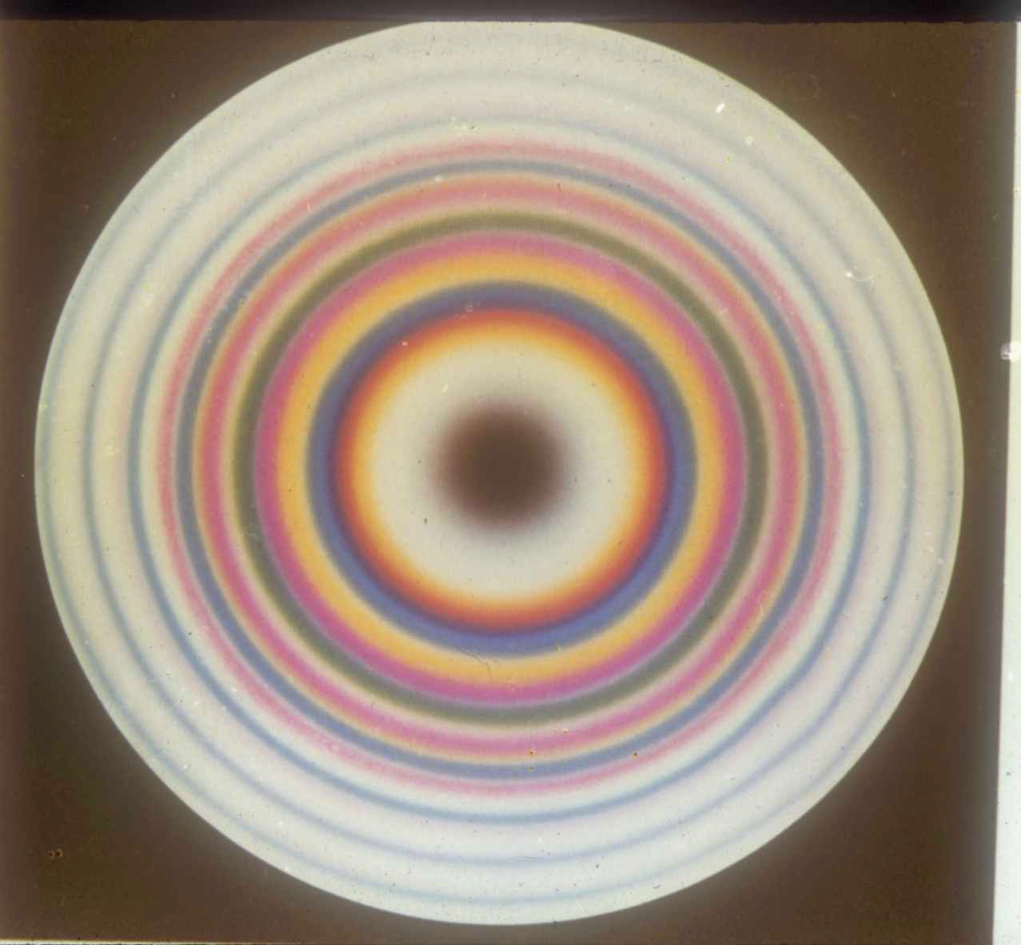
观察牛顿环装置简图：
思考
显微镜
▲ 平凸透镜向上移,条纹怎样移动?
分束镜 M
.
S
平凸透镜
平晶
0
白光入射的牛顿环照片
<number>/21

